Slide 1
„Nielegalne składowiska odpadów - finansowanie unieszkodliwienia”
Dominik Bąk
Wiceprezes Zarządu
NFOŚiGW
Jakuszyce, 05.12.2023 r.

Slide 2
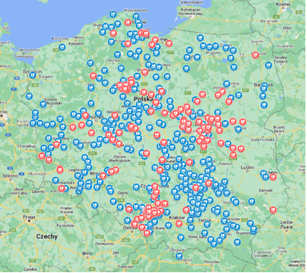
Gdzie te odpady?
W wyniku kontroli GIOŚ w 2022 r ujawniono łącznie
463 lokalizacje,
w tym
● 142 miejsca, w których wykryto wyłącznie odpady niebezpieczne
oraz
● 341 miejsca z odpadami niebezpiecznymi i innymi frakcjami odpadów

Slide 3
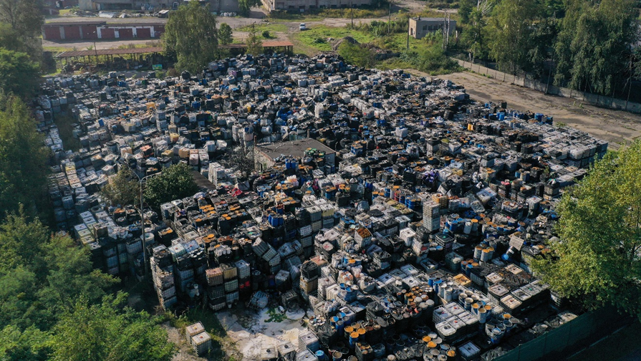
Dlaczego odpady są porzucane?
Brak możliwości lub wysokie koszty zagospodarowania odpadów niebezpiecznych. Brak wystarczającej liczby instalacji o odpowiednich mocach przerobowych do zagospodarowania tego rodzaju odpadów.
Brak możliwości zagospodarowania tzw. frakcji energetycznej wytwarzanej z odpadów komunalnych. W skali kraju z odpadów komunalnych powstaje obecnie ok. 4 mln Mg tzw. frakcji nadsitowej (energetycznej).
Brak zapotrzebowania na wybrane frakcje odpadów o potencjale surowcowym.
Brak odpowiedzialności lub współodpowiedzialności właściciela nieruchomości, na której zgromadzono odpady, za ich usunięcie.
Automatyzm wydawania decyzji, zgodnie z wnioskiem, bez względu na możliwe do zidentyfikowania ryzyka, może prowadzić do nieodwracalnych skutków środowiskowych
Rozszczelnienie systemu i „turystyka odpadowa” spowodowana m.in. deregionalizacją i wyłączenie tzw. nieruchomości niezamieszkałych z obligatoryjnych gminnych systemów gospodarowania odpadami.
Nieadekwatna skuteczność kontroli i egzekwowania obowiązków od posiadaczy odpadów.

Slide 4
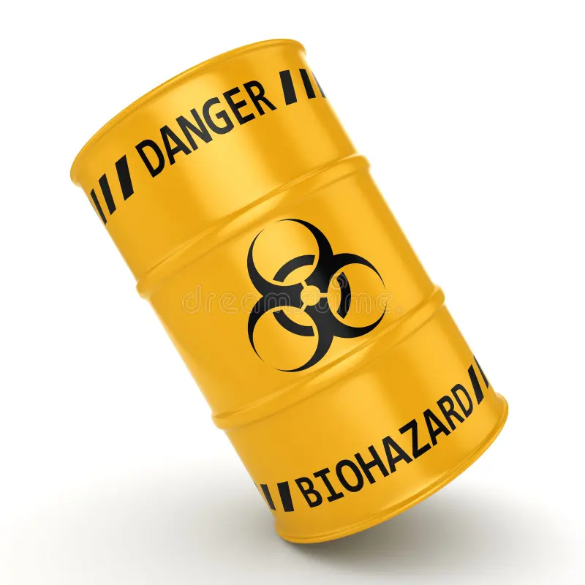
Niezbędne są działania kompleksowe:
Prewencja,
Zapewnienie odpowiedniej infrastruktury,
Egzekucja obowiązków,
Incydentalne działania interwencyjne.
Co możemy zrobić?
Interwencyjne finansowanie usuwania porzuconych odpadów jest niezbędnym uzupełnieniem, ale nie powinno być postrzegane jako podstawa rozwiązania problemu.

Slide 5
Interwencyjne
wsparcie NFOŚiGW
Likwidacja mogilników przeterminowanych środków ochrony roślin:
W latach 1995 – 2013 zawartych zostało 39 umów dotacji na łączną kwotę ponad 127 mln zł. Całkowity koszt przedsięwzięć wyniósł ponad 196 mln zł.
Likwidacja bomb ekologicznych:
W latach 2001-2016 zawartych zostało 20 umów dotacji na łączną kwotę ponad 134,5 mln zł. Całkowity koszt przedsięwzięć wyniósł ponad 284 mln zł. Usunięto lub zabezpieczono ponad 558 tys. Mg odpadów
Usuwanie porzuconych odpadów w ramach trwających programów priorytetowych „Ochrona powierzchni ziemi” i „Usuwanie porzuconych odpadów”:
zawarto 22 umowy na ponad 298 mln zł (w tym 19 umów dotacji na kwotę ponad 233,6 mln zł i 3 umowy pożyczki na kwotę ponad 64,5 mln zł), wydatkowano ponad 231 mln zł, usunięto ponad 71 560 Mg odpadów.

Slide 6
Dofinansowanie niezbędnej
infrastruktury
Odpady niebezpieczne (od 2022 r.):
udzielono dofinansowania dla 4 spalarni w łącznej kwocie 166,8 mln zł.
Całkowity koszt przedsięwzięć wyniósł ponad 211 mln zł.
Wydajność - 54,8 tys. Mg/rok
w trakcie rozpatrywania wnioski o dofinansowanie 3 spalarni w łącznej kwocie 253 mln zł. Całkowity koszt – 752 mln zł, wydajność – 74,0 tys. Mg/rok.
Odpady komunalne
POIiŚ 2007-13 oraz 2014-2020 - 8 ITPOK. Wartość projektów ponad 5,5 mld zł.
dofinansowanie UE ponad 2 mld zł, pożyczki NFOŚiGW ponad 1 mld zł.
łączna wydajność - 1 234 tys. Mg/rok
środki krajowe - 3 ITPOK o łącznej wydajności – 135 tys. Mg/rok. wartości 495 mln zł (dofinansowanie NFOŚiGW na 383 mln zł).
W ramach Funduszu Modernizacyjnego dofinansowano 14 instalacji na łączną kwotę blisko 2,63 mld zł, wydajność 664,9 tys. Mg/rok.

Slide 7
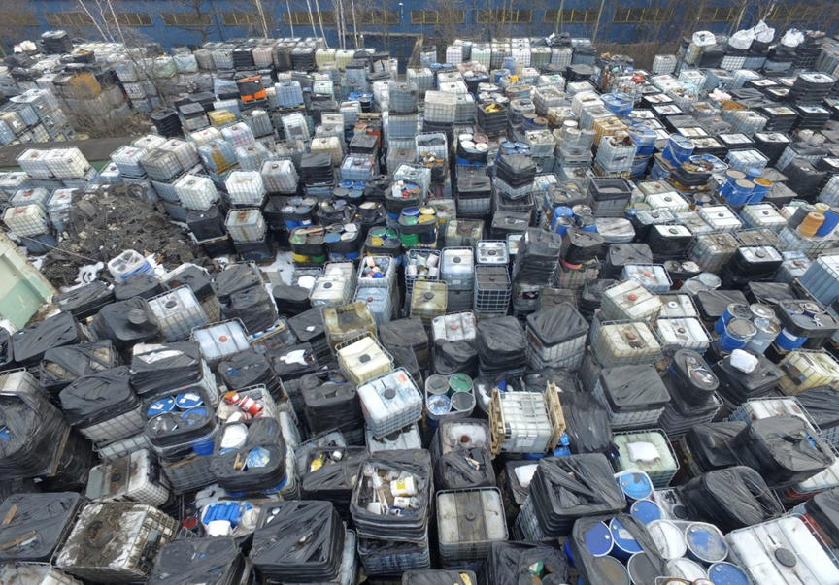
Interwencyjne wsparcie
Przedsięwzięcia polegające na
usunięciu i zagospodarowaniu niewłaściwie składowanych lub magazynowanych odpadów, w tym odpadów powstałych w wyniku pożaru odpadów niewłaściwie składowanych lub magazynowanych wraz z przeprowadzeniem remediacji powierzchni ziemi w zakresie skutków spowodowanych oddziaływaniem usuwanych odpadów
Dofinansowanie
Pożyczka do 100% kosztów kwalifikowanych
Dotacja standardowo od 10% do 80% kosztów kwalifikowanych w zależności od wskaźnika dochodów podatkowych gminy „G”
Dla przedsięwzięć stwarzających szczególne zagrożenie dla środowiska, wskazanych przez Ministra właściwego do spraw klimatu – dotacja do 100% kosztów kwalifikowanych
Program
„Usuwanie porzuconych odpadów”
Nabór wniosków - do 31.12.2024 r.
Dla przedsięwzięć wskazanych przez MKiŚ – do 31.12.2023 r.

Slide 8
Wsparcie
infrastruktury
W ramach programu „Racjonalna gospodarka odpadami”
▪ Część 2. Instalacje gospodarowania odpadami
Budowa nowych, rozbudowa lub modernizacja istniejących instalacji, w tym m.in.:
- unieszkodliwiania odpadów niebezpiecznych (w tym medycznych) poprzez ich termiczne przekształcenie
- unieszkodliwiania odpadów medycznych lub weterynaryjnych poprzez ich termiczne przekształcenie
Planowany nabór: I kwartał 2024 r.
▪ Część 3. Wykorzystanie paliw alternatywnych na cele energetyczne
Budowa nowych, rozbudowa lub modernizacja istniejących instalacji termicznego przekształcania odpadów lub innych paliw alternatywnych wytworzonych z odpadów komunalnych z wytwarzaniem energii w warunkach wysokosprawnej kogeneracji.
Planowany nabór uzupełniający: wkrótce!

Slide 9
Dziękuję za uwagę
www.nfosigw.gov.pl

